Slide 1
程序设计与数据库
2017/03/23

Slide 2
分治算法
分： 使原问题 的规模减小
治： 递归的解决每个子问题
合：把所有子问题的解合并为整个大问题的解。

Slide 3
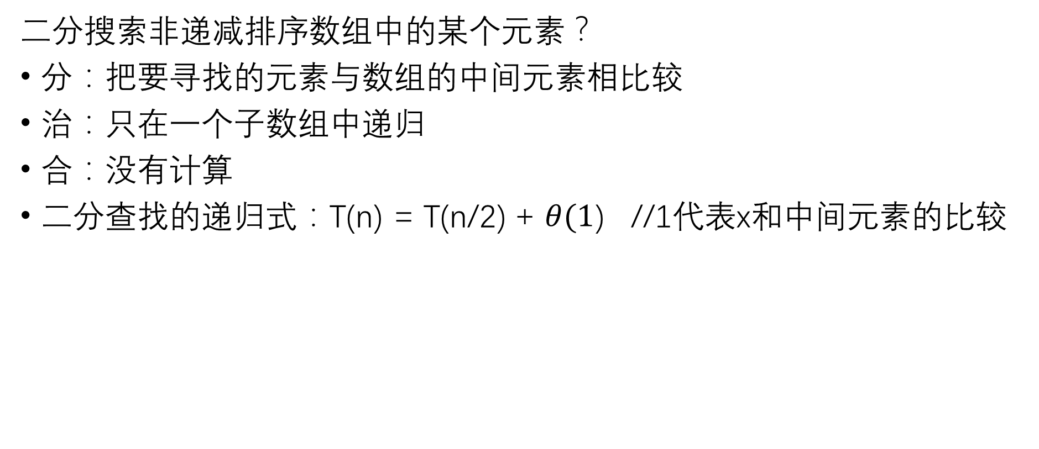
分治算法：二分搜索
二分搜索非递减排序数组中的某个元素？
分：把要寻找的元素与数组的中间元素相比较
治：只在一个子数组中递归
合：没有计算
二分查找的递归式：T(n) = T(n/2) + $θ(1$) //1代表x和中间元素的比较
x

Slide 4
二分搜索算法
在计算机科学中，二分搜索（英语：binary search），也称折半搜索（英语：half-interval search）^{[1]}、对数搜索（英语：logarithmic search）^{[2]}，是一种在有序数组中查找某一特定元素的搜索算法。搜索过程从数组的中间元素开始，如果中间元素正好是要查找的元素，则搜索过程结束；如果某一特定元素大于或者小于中间元素，则在数组大于或小于中间元素的那一半中查找，而且跟开始一样从中间元素开始比较。如果在某一步骤数组为空，则代表找不到。这种搜索算法每一次比较都使搜索范围缩小一半。

Slide 5
关于二分搜索算法
二分查找法主要是解决在“一堆数中找出指定的数”这类问题。
而想要应用二分查找法，这“一堆数”必须有一下特征：
存储在数组中
有序排列
至于是顺序递增排列还是递减排列，数组中是否存在相同的元素都不要紧。
不过一般情况，我们还是希望并假设数组是递增排列，数组中的元素互不相
同。
二分查找法在算法家族大类中属于“分治法”，分治法基本都可以用递归来实
现的。

Slide 6
二分搜索算法
算法步骤描述
① 首先确定整个查找区间的中间位置 mid = （ left + right ）/ 2
② 用待查关键字值与中间位置的关键字值进行比较；
若相等，则查找成功
若大于，则在后（右）半个区域继续进行折半查找
若小于，则在前（左）半个区域继续进行折半查找
③ 对确定的缩小区域再按折半公式，重复上述步骤。
最后，得到结果：要么查找成功， 要么查找失败。折半查找的存储结构采用一维数组存放。

Slide 7
高斯符号
高斯符号是一个数学符号，形式为方括号[x]，表示不大于（等于或小于）数x的最大整数，即x-1＜[x]≤x。
高斯符号首次出现是在高斯的数学巨著《算术研究》。
运算示例：[3.14159]=3，[2]=2，[-2.5]=-3。
在计算机科学中，高斯符号常表示为INT()函数。

Slide 8
二分搜索算法
给予一个包含n个带值元素的数组A或是记录A₀ ... A_{n−1}，使得A₀ ≤ ...
≤ A_{n−1}，以及目标值T，搜索T在A中位置。
令L为0，R为n− 1。
如果L > R，则搜索以失败告终。
令m（中间值元素）为“(L + R) / 2”加上下高斯符号。
如果A_{m} < T，令L为m + 1并回到步骤二。
如果A_{m} > T，令R为m - 1并回到步骤二。
当A_{m} = T，搜索结束；回传值m。
这个迭代步骤会持续通过两个变量追踪搜索的边界。有些实际应用
会在算法的最后放入相等比较，让比较循环更快，但平均而言会多一
层迭代。
T

Slide 9
二分搜索算法
// 递归版本
int binary_search(const int arr[], int start, int end, int khey) {
if (start > end)
return -1;
int mid = start + (end - start) / 2; //直接平均可能會溢位，所以用此算法
if (arr[mid] > khey)
return binary_search(arr, start, mid - 1, khey);
if (arr[mid] < khey)
return binary_search(arr, mid + 1, end, khey);
return mid; //最後檢測相等是因為多數搜尋狀況不是大於要不就小於
}

Slide 10
二分搜索算法
// while循环
int binary_search(const int arr[], int start, int end, int khey) {
int mid;
while (start <= end) {
mid = start + (end - start) / 2; //直接平均可能會溢位，所以用此算法
if (arr[mid] < khey)
start = mid + 1;
else if (arr[mid] > khey)
end = mid - 1;
else
return mid; //最後檢測相等是因為多數搜尋狀況不是大於要不就小於
}
return -1;
}

Slide 11
最大字段和问题(Maximum Interval Sum) -------有时也称为LIS
给定长度为n的整数序列 a[1…n]，求[1,n]某个子区间[i,j],使得a[i]+…+a[j]和最大.
Ex. (-2, 11, -4, 13, -5, 2)的最大子段和为20，所求子区间为[2,4].

Slide 12
1.穷举法
穷举应当是每个人都要学会的方式，这里实际上是要穷举所有的[1,n]之间的区间，所以我们用两重循环，可以很轻易地做到遍历所有子区间，一个表示起始位置，一个表示终点位置。

Slide 13
穷举所有的[1,n]之间的区间，所以我们用两重循环，可以很轻易地做到遍历所有子区间，一个表示起始位置，一个表示终点位置。
int start = 0;
int end = 0;
int max = 0;
int i , j ;
for( i=1; i<=n; ++i)
{
for( j = i ; j<= n; ++j)
{
int sum = 0;
for( k = i ; k <= j; ++k)
sum += a[k];
if(sum > max)
{
start = i;
end = j;
max = sum;
}
}
}

Slide 14
换一种穷举思路，对于起点i，遍历所有长度为1,2,…,n-i+1的子区间和，以求得和最大的一段子区间。同时，对于相同起点的不同长度的子区间，可以利用前面的计算结果来计算后面的子区间的值。

Slide 15
1.穷举法 2. 优化穷举
int start = 0;
int end = 0;
int max = 0;
int i , j ;
for( i=1; i<=n; ++i)
{
for( j = i ; j<= n; ++j)
{
int sum = 0;
for( k = i ; k <= j ; ++k)
sum += a[k];
if(sum > max)
{
start = i;
end = j;
max = sum;
}
}
}
int start = 0;
int end = 0;
int max = 0;
int i , j ;
for( i=1; i<=n; ++i)
{
int sum = 0;
for( j = i ; j <= n; ++j)
sum += a[j];
if(sum > max)
{
start = i;
end = j;
max = sum;
}
}
}

Slide 16
Thanks

